Slide 1
CINEMA
BILHETERIA INTERNACIONAL

Slide 2
CINEMA INTERNACIONAL
AMC THEATRES
CGV
Maior do mundo, opera nos EUA, Europa (Odeon, UCI) e outros.
Esta presente na Ásia e alguns países.
CINEWORLD
UCI CINEMAS
Forte nos EUA (Regal), UK e Europa.
Esta presente em paises como Brasil,Portugal, Alemanha e Itália
CINÉPOLIS
PVR INOX
esta presente na América latina (ex:brasil)
Esta presente na índia
CINEMARK
VUE
Forte nos EUA e América Latina.
Esta presente na Europa

Slide 3



FILMES
os Três filmes mais famosos

Slide 4

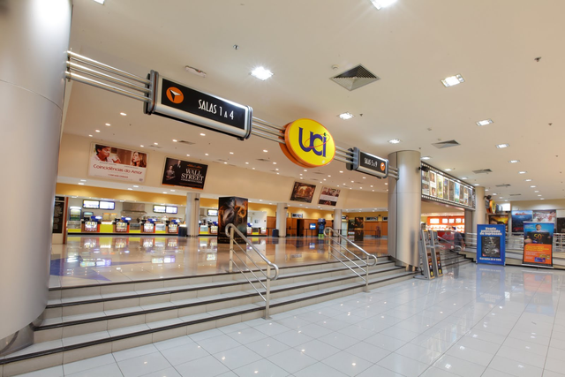
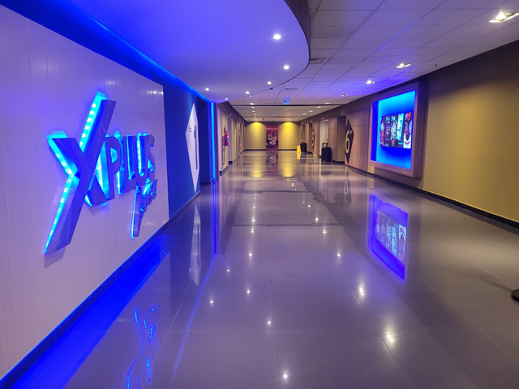
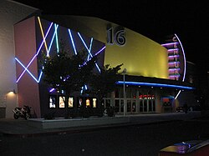
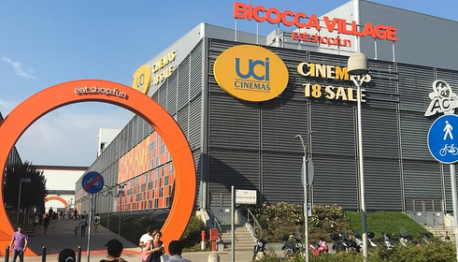
Cinemas perto de você
ESCREVA AQUI
ALGUNS QUE PODEM ESTAR PERTO DE VOCÊ
Shopping Grão pará em Belém
Shopping Metropole
em Belém
Century Theatry em portland,
oregon
Uci Cinemas em bicocca, Itália

Slide 5



CHEGAMOS AO FIM:
gostaria de agradecer a todos que acompanharam essa apresentação ate o fim, essa é apenas uma demonstração para a apresentação de como seria uma bilheteria internacional de cinemas

